Slide 1
棒球问题
最大流算法演示
报告人：姚健文
2023150131

Slide 2
1
FF法与EK法
目录
2
Dinic算法
CONTENTS
3
数据分析

Slide 3
1
FF法与EK法

Slide 4
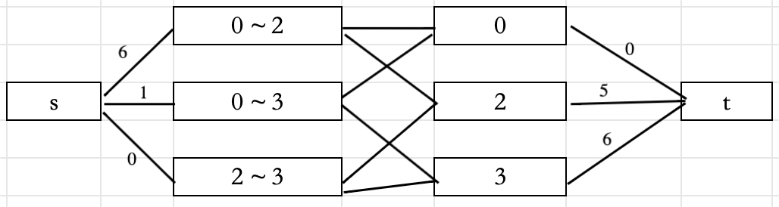
FF法与EK法
算法思想：
对于每一条队伍，建立一个源点，表示其他队伍剩余的比赛数，建立一个汇点，表示在完成最大流计算后能分配的比赛数。将源点与比赛点相连，将比赛点与2支队伍相连，表示胜场的流向，最后连到汇点，通过计算最大流就可以得出能分配的胜场，进而判断是否淘汰
对于边的容量，从源点出发的代表两队间的剩余场数，中间的二分图权值为无穷（因为没有限制），流向汇点的容量为该边的队伍最大能获胜场数（指不会让正在判断的队伍落败的情况）

Slide 5
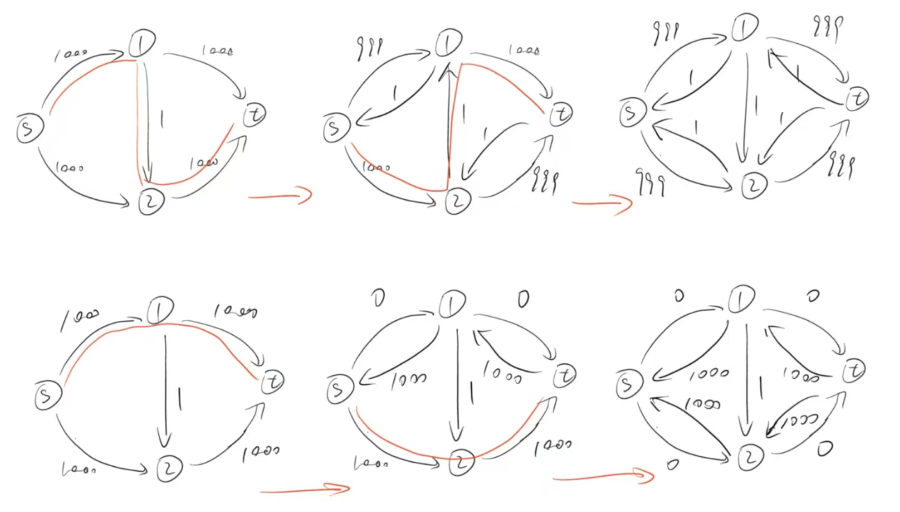
FF法与EK法
FF思想：
在寻找增广路径时使用dfs搜索
可能搜索深度过深
EK思想：
在寻找增广路径时使用bfs搜索
比较适用于稀疏图

Slide 6
2
Dinic算法

Slide 7
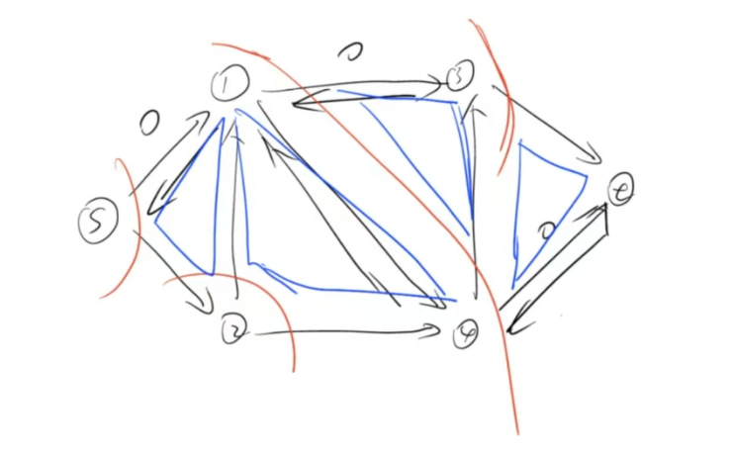
Dinic算法
思想：
首先用bfs进行分层，再使用dfs寻找增广路径，期间只往层次更深的方向dfs，确保每一次都离汇点越来越近

Slide 8
3
实验分析

Slide 9
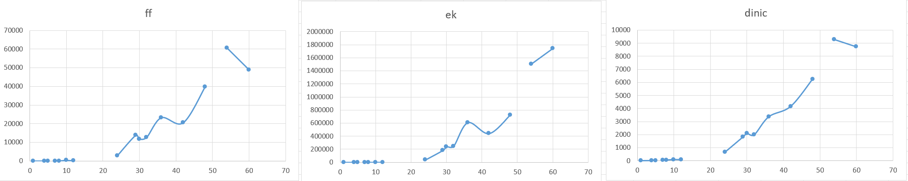
实验分析
 | 1 | 4 | 4a | 4b | 5 | 5a | 5b | 5c | 7 | 8 | 10 | 12 | 12-a
dinic | 0.7785 | 10.5067 | 8.08892 | 2.98963 | 18.8063 | 18.4114 | 15.655 | 12.6802 | 34.9141 | 47.8353 | 86.1795 | 125.93 | 17.2985
ek | 0.7373 | 13.4245 | 10.2402 | 2.9593 | 37.1531 | 47.7592 | 25.9559 | 19.9707 | 104.547 | 80.4419 | 647.216 | 883.906 | 17.9695
ff | 1.8275 | 10.8664 | 10.767 | 3.0114 | 34.1481 | 35.0279 | 27.2828 | 21.4491 | 79.0913 | 67.7444 | 324.686 | 322.445 | 18.8987
24 | 29 | 30 | 32 | 36 | 42 | 48 | 50 | 54 | 60
652.426 | 1834.17 | 2099.48 | 1978.73 | 3366.21 | 4157.39 | 6245.83 | 15050.3 | 9284.93 | 8728.33
36182.8 | 183969 | 239979 | 247252 | 606902 | 439903 | 725828 | 3.38E+07 | 1.50E+06 | 1.74E+06
2891.37 | 13777.7 | 11723.7 | 12666.4 | 23164.8 | 20484.9 | 39682.6 | 211658 | 60456.5 | 48844.1

Slide 10
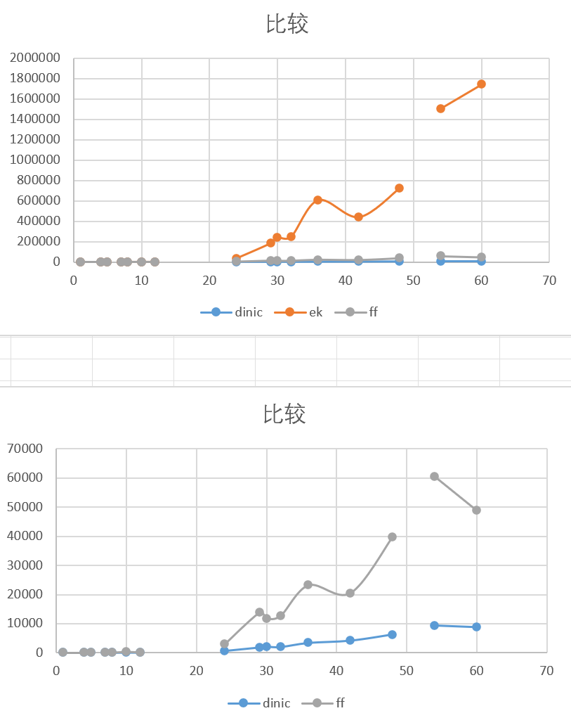
实验分析
结论：
Dinic算法优势明显，EK算法表现最差，可能是因为该问题中落到FF算法的最坏情况的概率较小，同时图规模大后EK需要经常读取操作

Slide 11
THANKS

